Slide 1
2. Werkgeverschap Anke van Rossum
Microfoon en webcam graag uitschakelen

Slide 2
Inclusief werkgeverschap
Een werkomgeving waarin iedereen meetelt, gelijkwaardig is en op waarde en talent wordt ingeschat.
Inclusie versus diversiteit

Slide 3
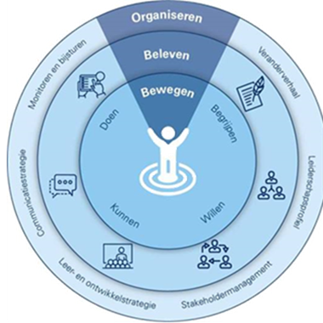
Hoe kom je tot inclusief werkgeverschap?
Inclusief werkgeverschap vraagt een andere manier van denken en kijken naar je organisatie en processen.
Het is dynamisch en een continue proces.
Gedragsverandering - Het Berenschot Change Model

Slide 4
Begrijpen en willen
Waarom aan de slag met inclusief werkgeverschap?
Wil jij, en/of jouw collega’s, aan de slag met inclusief werkgeverschap?
Begrijpen en willen zijn de basis.

Slide 5
Van willen naar kunnen en doen
Is de wil om met inclusie aan de slag te gaan voldoende om dit ook te realiseren?
Kun je aan de slag met inclusief werkgeverschap?
Tijd en middelen
Kennis
Organisatie(cultuur)
Doen!
Kleine stappen
Diverse activiteiten
Passend bij de organisatie

